Slide 1





任务管理
小组成员 | 周庆一 王恒 王鹏 夏超 许程亮
6/8/2023

Slide 2

01
任务初始化
分享内容
Contents
02
任务部分状态切换
03
任务删除

Slide 3
01
TCB的初始化

Slide 4
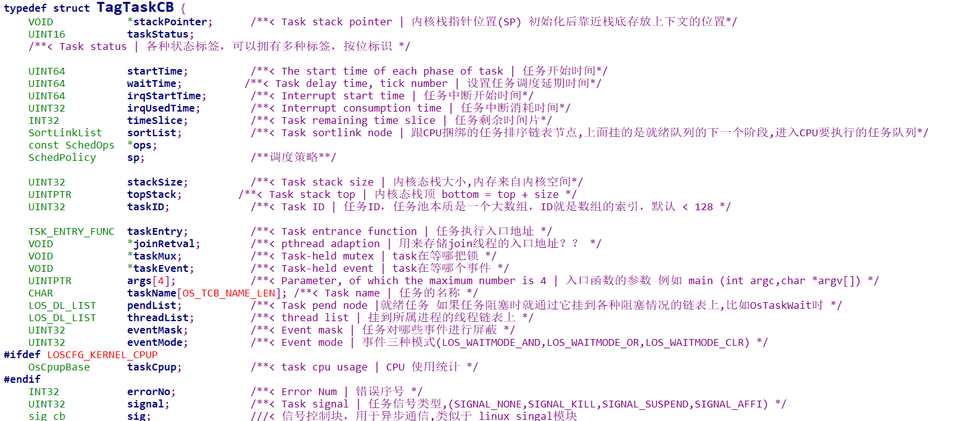
任务信息

Slide 5
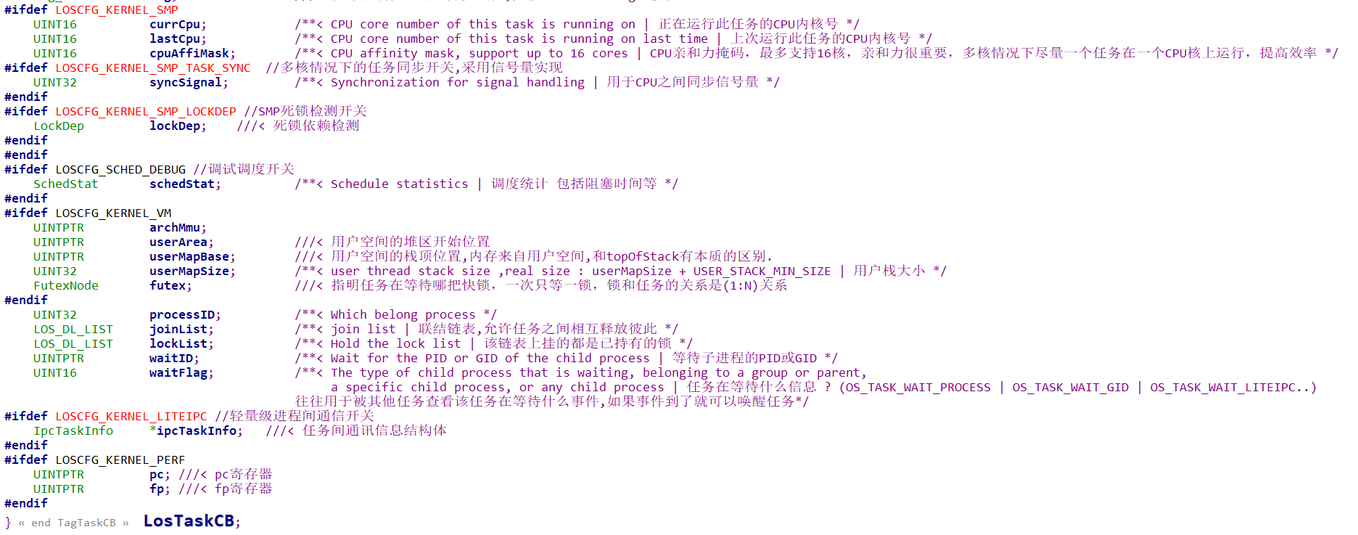
任务信息

Slide 6
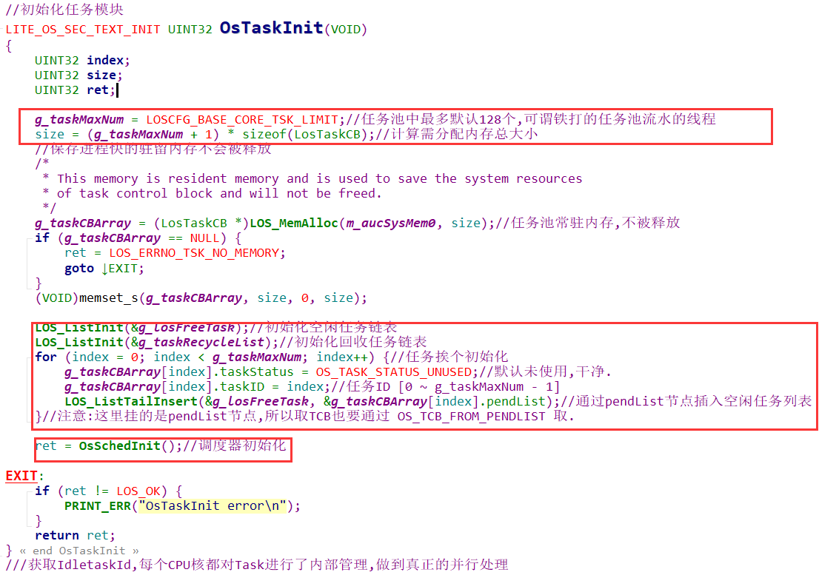
OsTaskInit

Slide 7
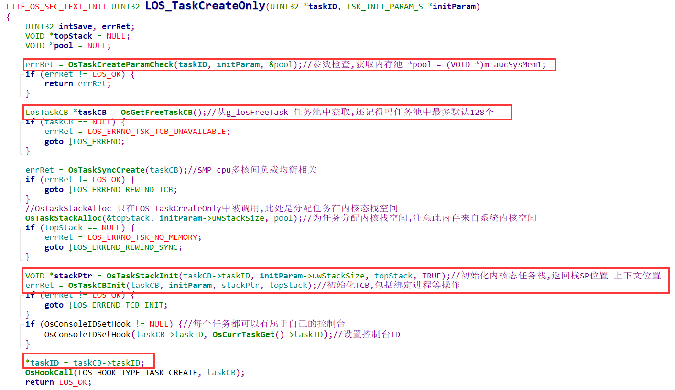
完成任务的创建与初始化

Slide 8
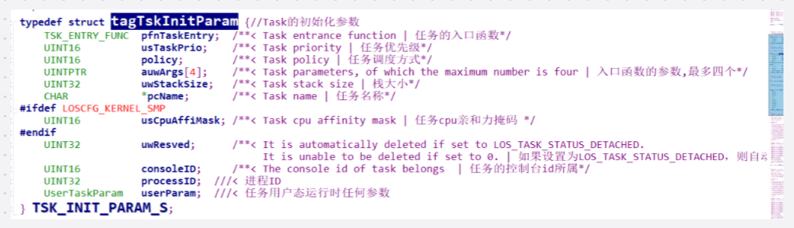
完成参数检查

Slide 9
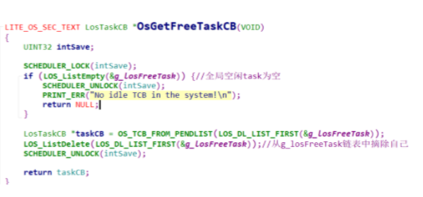
为任务申请空间

Slide 10
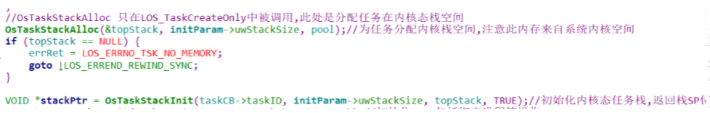
初始化任务栈

Slide 11
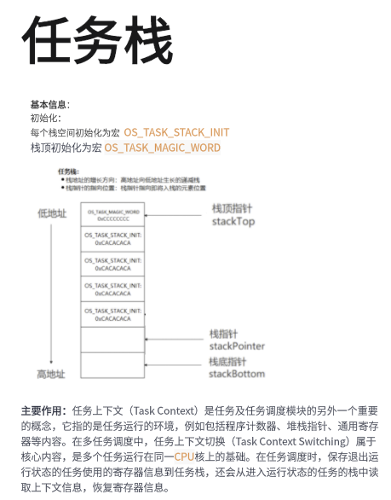
任务栈
主要作用：任务上下文（Task Context）是任务及任务调度模块的另外一个重要的概念，它指的是任务运行的环境，例如包括程序计数器、堆栈指针、通用寄存器等内容。在多任务调度中，任务上下文切换（Task Context Switching）属于核心内容，是多个任务运行在同一CPU核上的基础。在任务调度时，保存退出运行状态的任务使用的寄存器信息到任务栈，还会从进入运行状态的任务的栈中读取上下文信息，恢复寄存器信息。

Slide 12
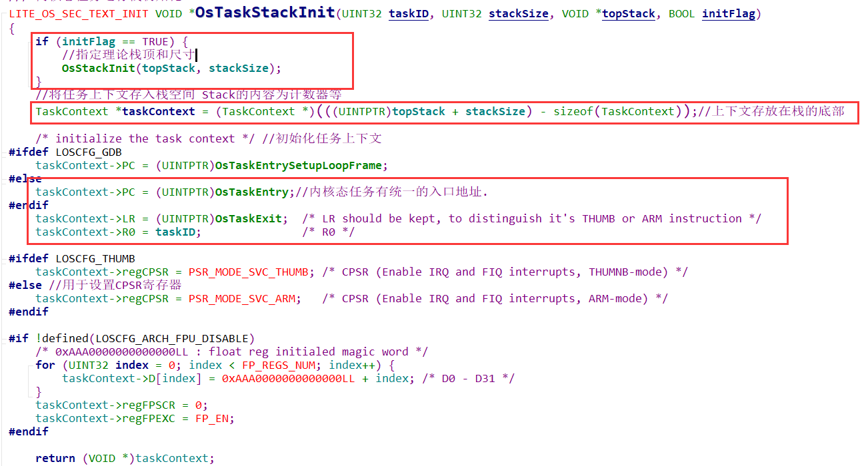
任务栈

Slide 13
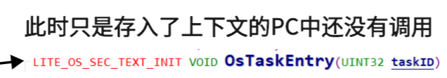
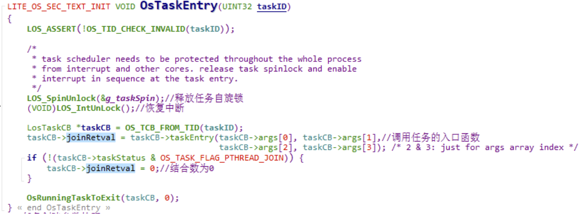
入口函数

Slide 14
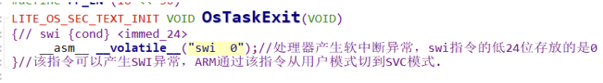
LR寄存器
在osTaskEntry()函数中会调用用户的任务函数主体 (VOID)pstTaskCB->pfnTaskEntry(pstTaskCB->uwArg)，并在返回（退出）后调用OsRunningTaskToExit()删除自己，所以尽管lr寄存器被设置成了OsTaskExit()，但实际上并不会真正返回到这个函数中。

Slide 15
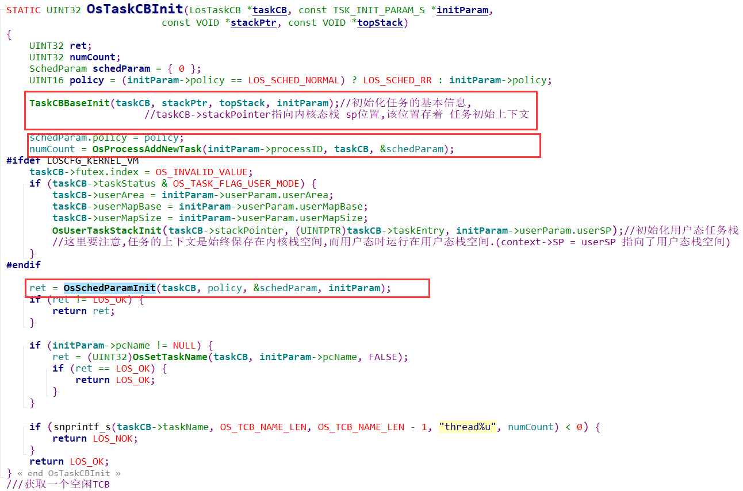
初始化

Slide 16
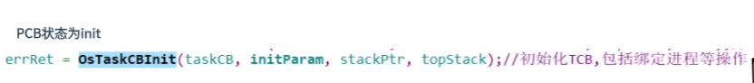
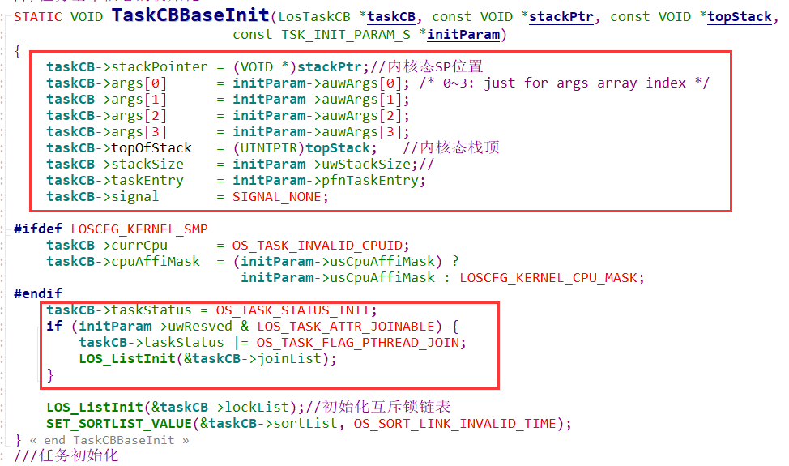
初始化
OsTaskCBInit

Slide 17
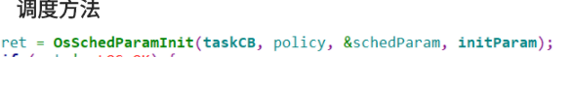
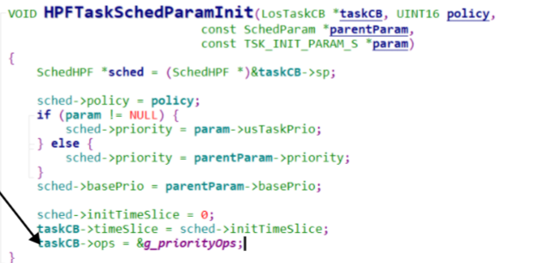
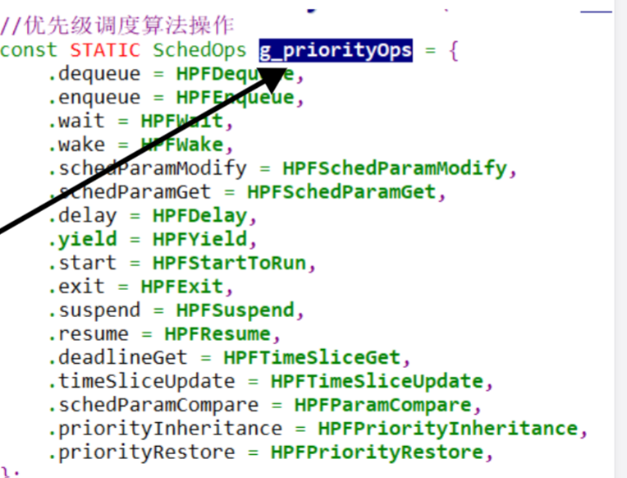
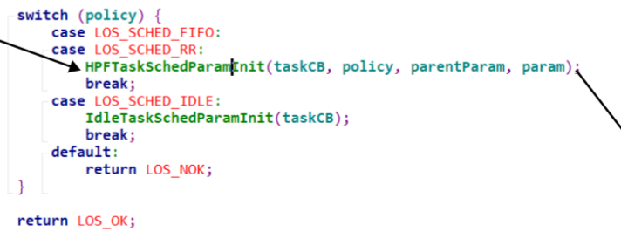
OsTaskCBInit

Slide 18
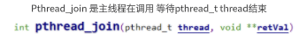
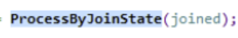
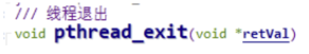
Joinlist
总述一下joinlist部分 其主要功能是帮助解决一个线程等待另外一个线程结束的使用场景，常见的是任务调用pthread_join（thread，retval），来完成对参数thread，也就是任务的等待。特别要强调的是一个任务只能被一个任务等待结束。而Pthread_exit（）便是线程退出一般是被等待的任务用来唤醒等待的任务。

Slide 19
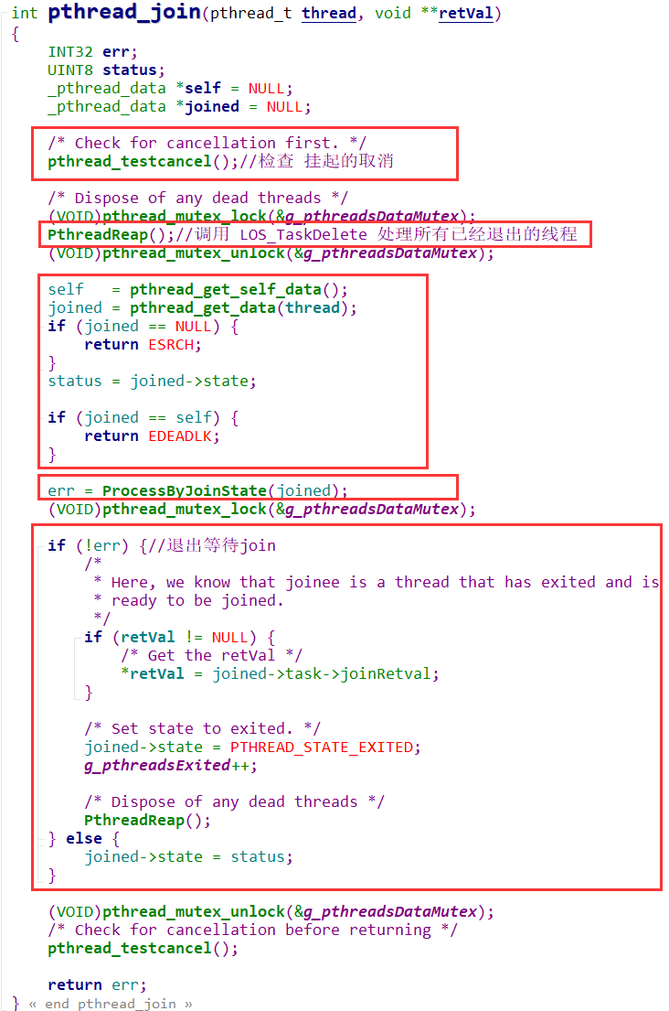
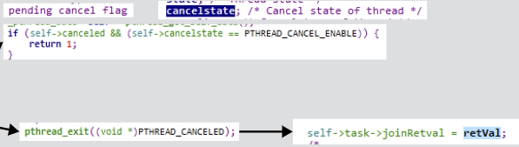
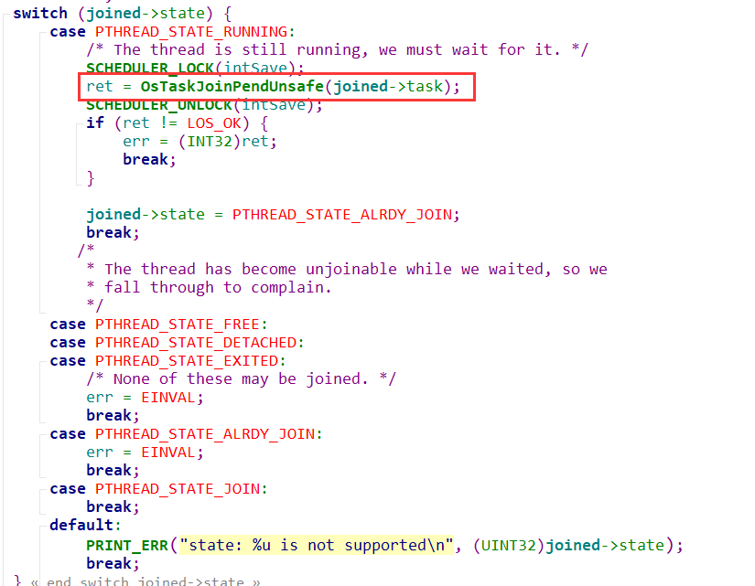
Pthread_join

Slide 20
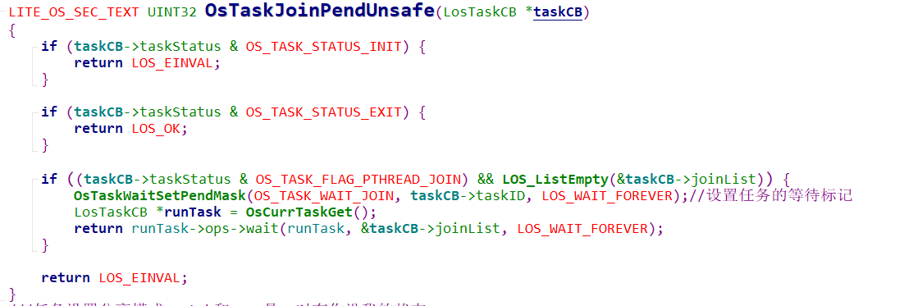
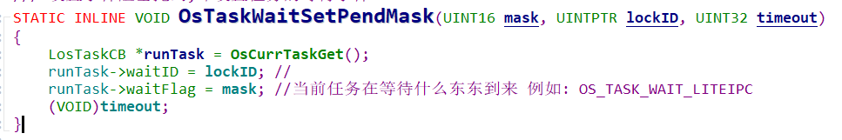
OsTaskJoinPendUnsafe

Slide 21
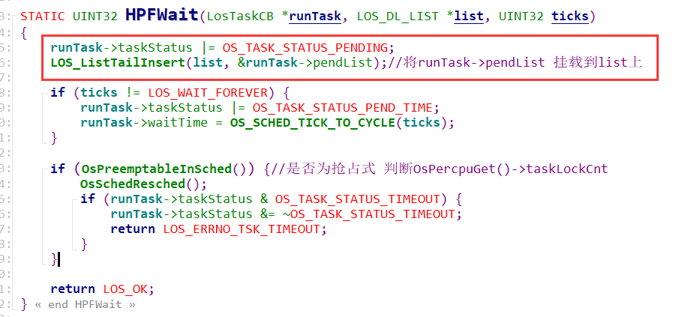
HPFWait

Slide 22
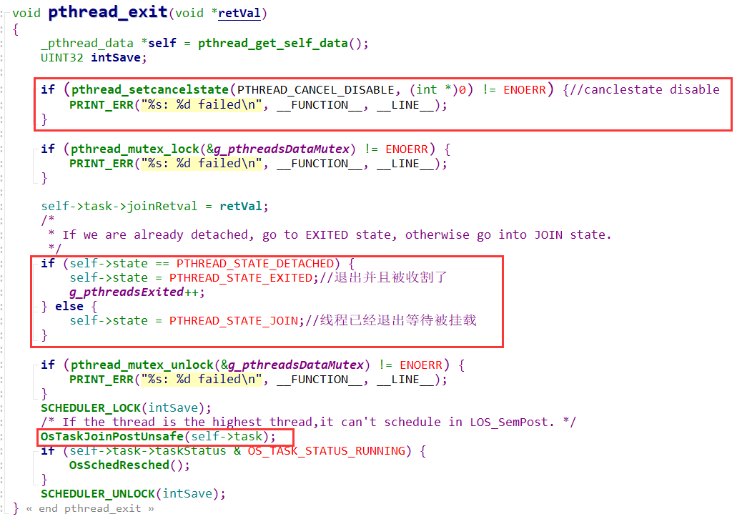
Pthread_exit

Slide 23
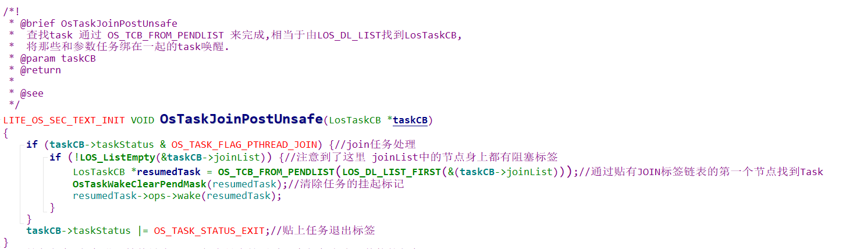
OsTaskJoinPostUnsafe

Slide 24
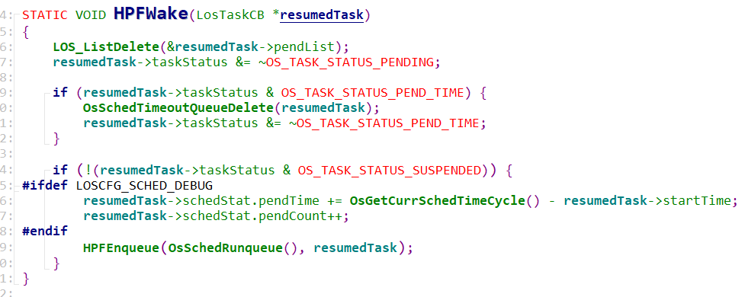
HPFWake

Slide 25
02
02
从ready到running

Slide 26
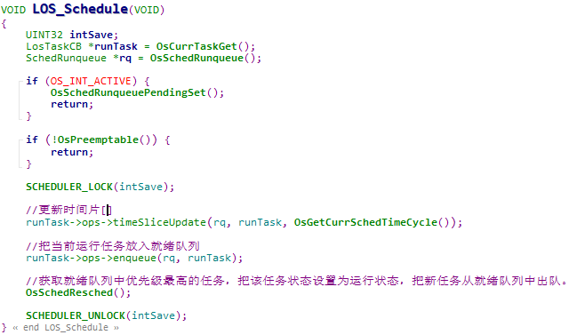
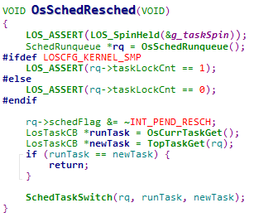
就绪态变成运行态
变量名的获取和赋值

Slide 27
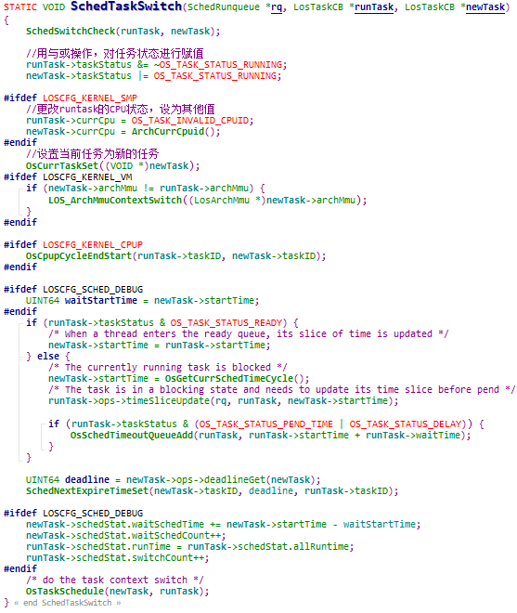
SchedTaskSwitch

Slide 28
03
03
入队列出队列（就绪）

Slide 29
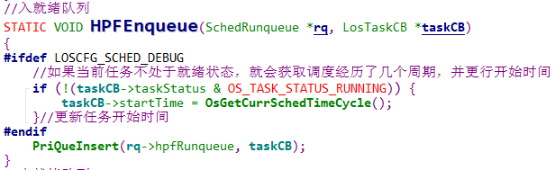
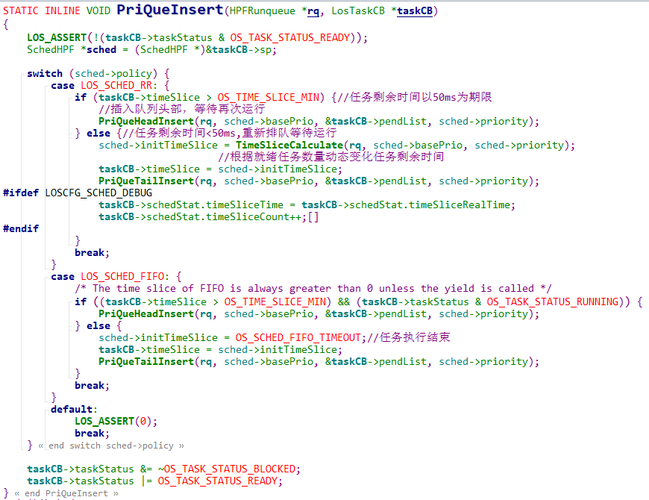
入队列

Slide 30
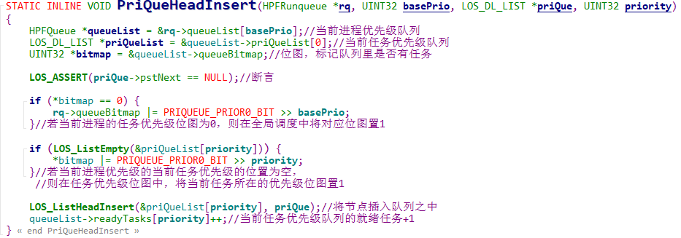
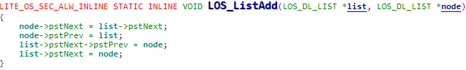
插入队列头部

Slide 31
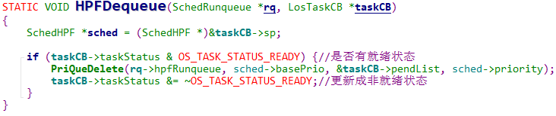
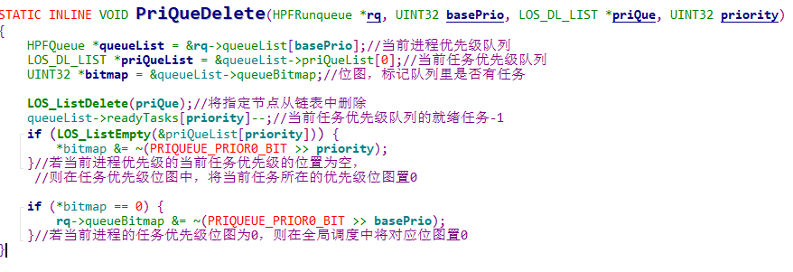
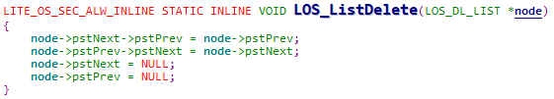
出队列

Slide 32
从ready & running
到挂起态
04
04

Slide 33
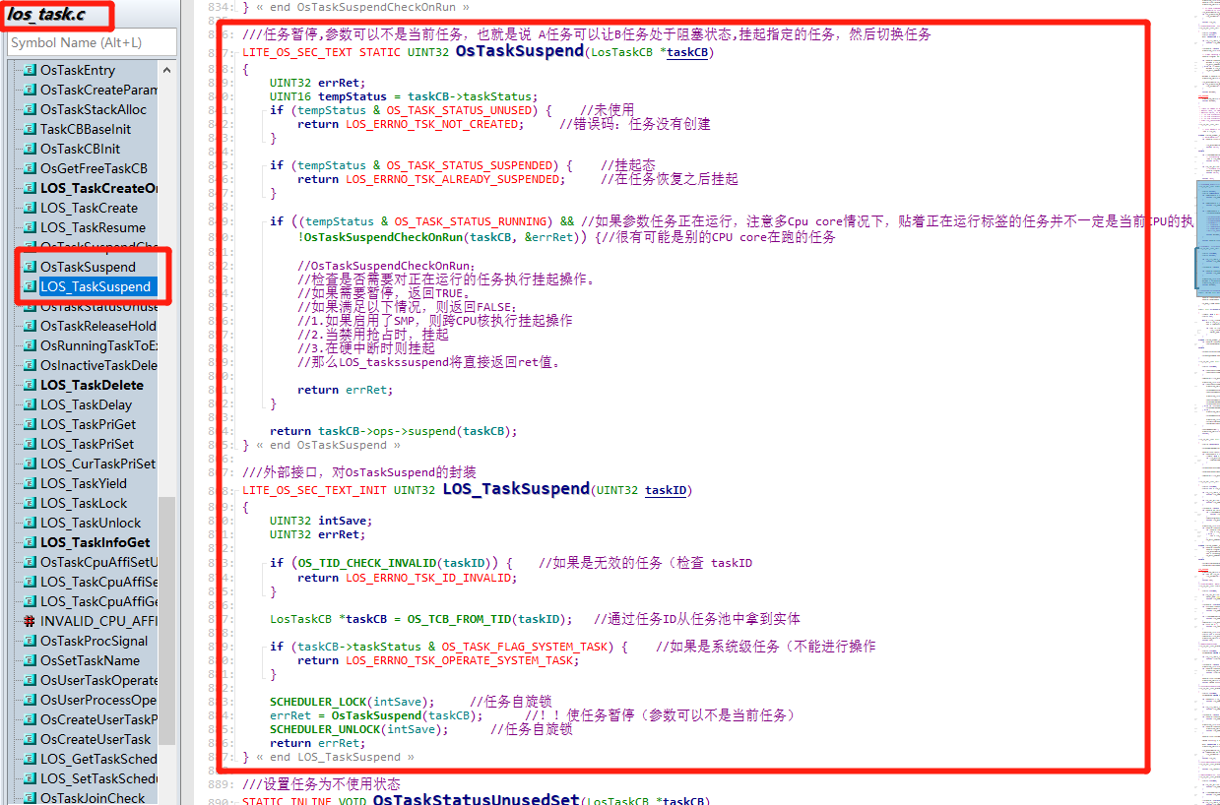
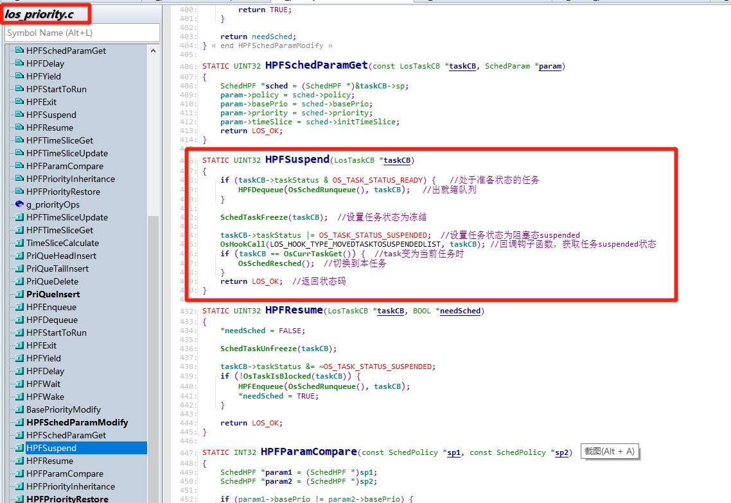
该部分代码全揽

Slide 34
从ready & running到pend挂起态
阻塞（Blocked）：
该任务不在就绪队列中。包含任务被挂起（suspend状态）、任务被延时（delay状态）、任务正在等待信号量、读写队列或者等待事件等。
运行态→阻塞态：
正在运行的任务发生阻塞（挂起、延时、读信号量等）时，该任务会从就绪队列中删除，
任务状态由运行态变成阻塞态，然后发生任务切换，运行就绪队列中最高优先级任务。
就绪态→阻塞态：
任务也有可能在就绪态时被阻塞（挂起），此时任务状态由就绪态变为阻塞态，该任务
从就绪队列中删除，不会参与任务调度，直到该任务被恢复。

Slide 35
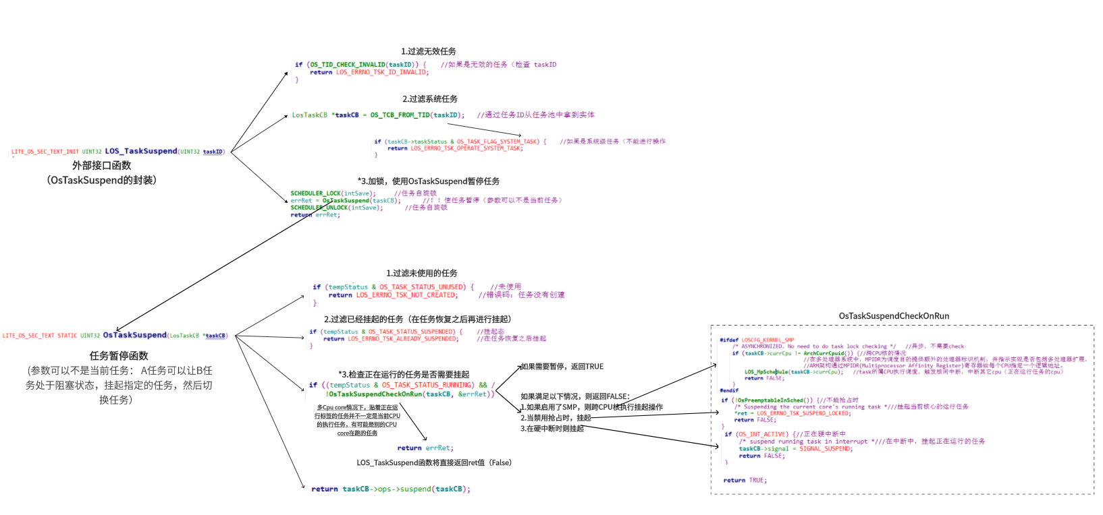
从ready & running到pend挂起态
从ready & running到pend挂起态
主要涉及LOS_TaskSuspend 和OsTaskSuspend两个函数。
其中LOS_TaskSuspend函数是OsTaskSuspend函数的外部接口，前者中有简单的初步筛选和对后一函数的调用，后者中含有主要的判断逻辑和对核心函数HPFSuspend的调用。

Slide 36
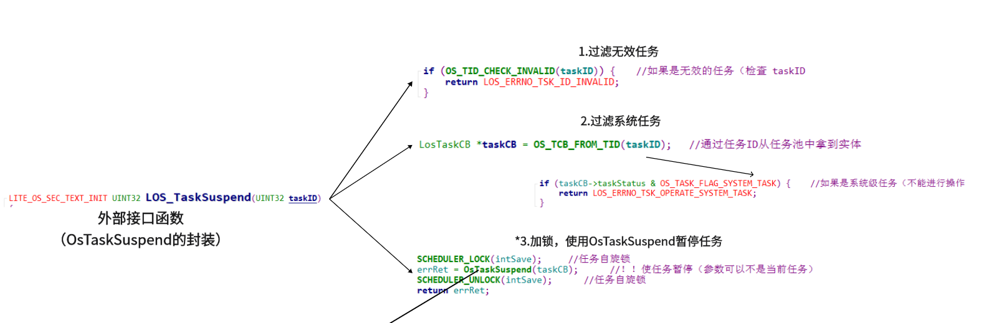
LOS_TaskSuspend函数
函数 LOS_TaskSuspend（外部接口，对 函数 OsTaskSuspend 进行封装）
1、过滤了无效的任务
2、过滤掉系统级的任务
3、配合任务自旋锁，调用执行挂起操作的OsTaskSuspend函数

Slide 37
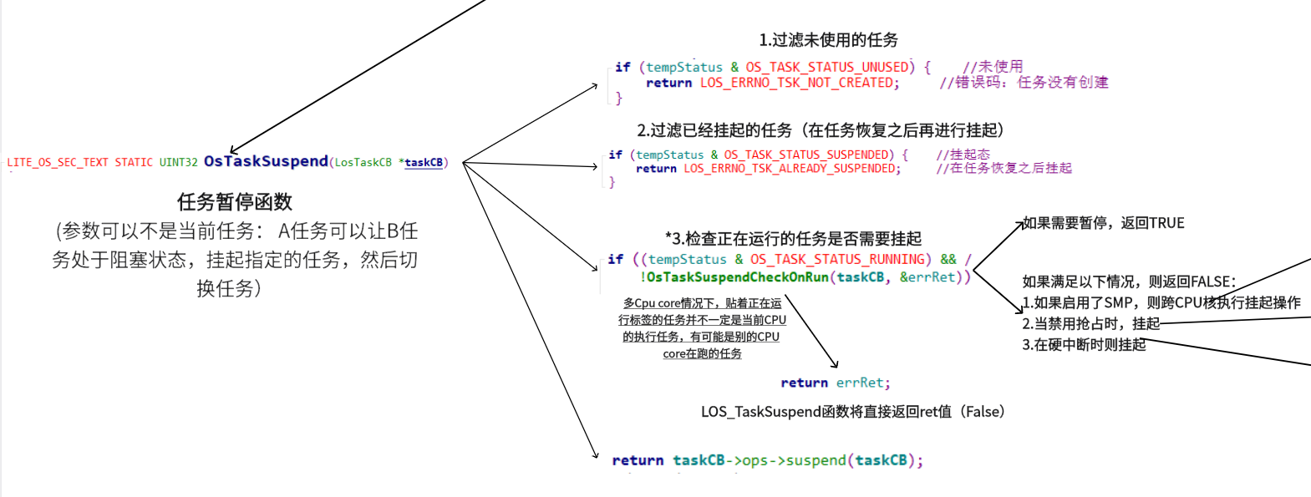
OsTaskSuspend 函数
任务暂停函数 OsTaskSuspend
1、过滤未使用的任务
2、过滤已经挂起的任务
3、检查剩余的正在运行的任务是否需要挂起，并进行任务状态的改变
4、调用核心的HPFSuspend接口函数*

Slide 38
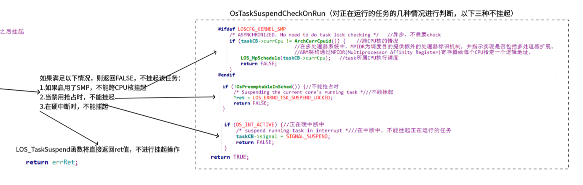
OsTaskSuspend 函数中的判断函数
函数 OsTaskSuspendCheckOnRun (对正在运行的任务检查，以下三种不挂起）
1、使用SMP,任务跨核时不进行挂起
2、禁用抢占时，不能挂起
3、硬中断时不能挂起

Slide 39
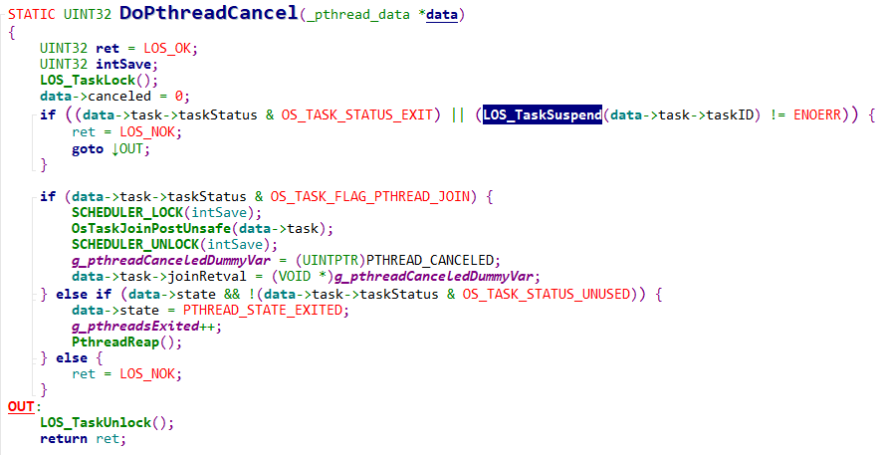
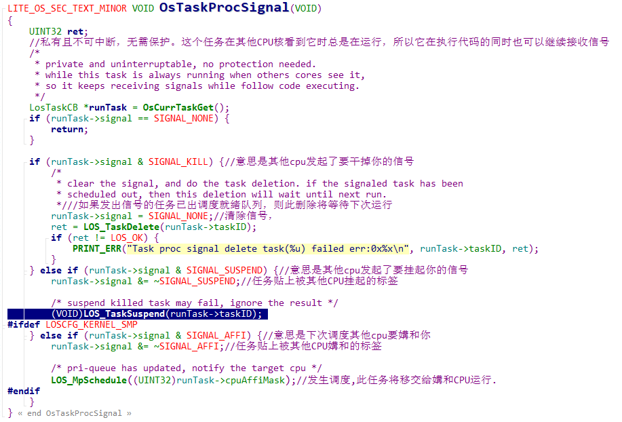
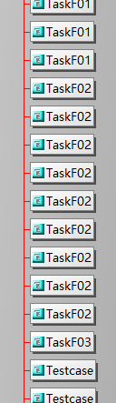


引用此函数LOS_TaskSuspend的地方
进行进程删除时的判断
测试样例
用于cpu之间的挂起操作
用于特定控制台的操作

Slide 40

HPFsuspend函数
HPFSuspend函数主要功能：设置任务为阻塞态（Suspended）

Slide 41

HPFsuspend函数
HPFSuspend函数主要涉及到：
1、如果任务处就绪态，使其出就绪队列
2、设置pend和delay的任务为冻结态（Frozen）*
3、设置任务为阻塞态（Suspended）
4、回调钩子函数
5、等待任务切换

Slide 42

SchedTaskFreeze 函数
任务冻结函数 SchedTaskFreeze 函数
1、判断系统是否睡眠或电源加锁
2、过滤不是pend_time和delay的
3、如果任务处于pend_time和delay状态，把该任务的就绪队列从超时队列删除，并设置其为冻结态

Slide 43
05
05
阻塞态到就绪态

Slide 44

阻塞态变成就绪态
首先设置任务的信号标记为非挂起状态
接着获取任务的状态进行判断，如果任务
没有创建或者不是挂起状态，
则返回相应的错误码。
将taskCB从pendlist去除，
而且加入到调度运行队列。
调用HPFResume函数，下面开始介绍
最后如果需要调度，则触发调度

Slide 45

HPFResume

Slide 46

SchedTaskUnfreeze

Slide 47

OsSchedTimeoutQueueAdd

Slide 48

OsAdd2SortLink

Slide 49

AddNode2SortLink
head为timeoutqueue的排序链表,链表上面挂的任务
如果timeoutqueue为空，task的sortlist节点直接加入timeoutqueue
timeoutqueue不为空，获取双向链表中第一个链表节点所在的结构体地址
不是以上情况就遍历timeoutqueue的所有节点，
从大到小找到比task的sortlist节点的
responsetime小的节点，然后插入到
timeoutqueue里面

Slide 50
06
06
任务删除

Slide 51

删除部分 总览

Slide 52

任务删除

Slide 53

OsRunningTaskToExit

Slide 54

OsRunningTaskToExit

Slide 55


OsRunningTaskToExit
如果当前的任务是线程组的最后
一个任务，
当前任务的资源回收，
当前的进程组资源回收,
然后当前任务自然退出，任务释放锁，任务
状态设为unused设置为不使用状态

Slide 56

OsTaskResourcesToFree
else

Slide 57

OsProcessResourcesToFree

Slide 58

OsProcessNatural Exit

Slide 59


OsRunningTaskToExit

Slide 60




OsInactiveTaskDelete

Slide 61

HPFExit

Slide 62

在系统执行资源回收时，会调用OsTaskCBRecycleToFree()函数，进而将回收的任务删除

Slide 63
链接
点击链接加入BoardMix中的文件「修改文件」，https://boardmix.cn/app/share?token=6SbXxaXlOifXfCup6rJ7PBGI4Wwb7PdaIdzxATGfcezeuwW5wyzqYTc2C8SSEofRnlTD-feXQGvT4SEihZ8uwxkphMtOOolJJ-xjFf5T1nk=&inviteCode=RCwBys

Slide 64
敬请批评指正

